Slide 1
MODULE : Introduction à l'IA et ML
Outil Intelligent
d'Aide au Recrutement
Intelligence Artificielle & Machine Learning
Étudiant : KHATTACH MOHSINE — Projet N°27 | Encadrant : Pr. Mohammed AIT DAOUD
Filière : Technicien Spécialisé — Développement Informatique — 2ème année — 2025/2026

Slide 2
Problème Métier & Objectif
⚠
🎯
🤖
Le problème
L'objectif
L'apport IA
Évaluation manuelle chronophage, sujette à des biais cognitifs. Trop de candidatures, pas assez de temps RH.
Prédire automatiquement si un candidat doit être recruté, à partir de son profil, scores et expérience.
Identifier des corrélations complexes et émettre une recommandation binaire avec un niveau de confiance.
KHATTACH MOHSINE — Projet N°27 — 2025/2026
2 / 7

Slide 3
Jeu de données
1 500
11
31 %
Observations
Variables
Taux de recrutement
Variables explicatives
Variable | Description | Valeurs
Age / Gender | Âge et genre du candidat | 26–60 ans | 0=F, 1=H
EducationLevel | Niveau d'études marocain | 1=Bac 2=Licence 3=Master 4=Doctorat
ExperienceYears | Années d'expérience | 0–15 ans
InterviewScore / SkillScore / PersonalityScore | Scores d'évaluation | 0–100 chacun
HiringDecision [CIBLE] | Décision finale de recrutement | 0 = Non recruté | 1 = Recruté
Variable
Description
Valeurs
KHATTACH MOHSINE — Projet N°27 — 2025/2026
3 / 7

Slide 4
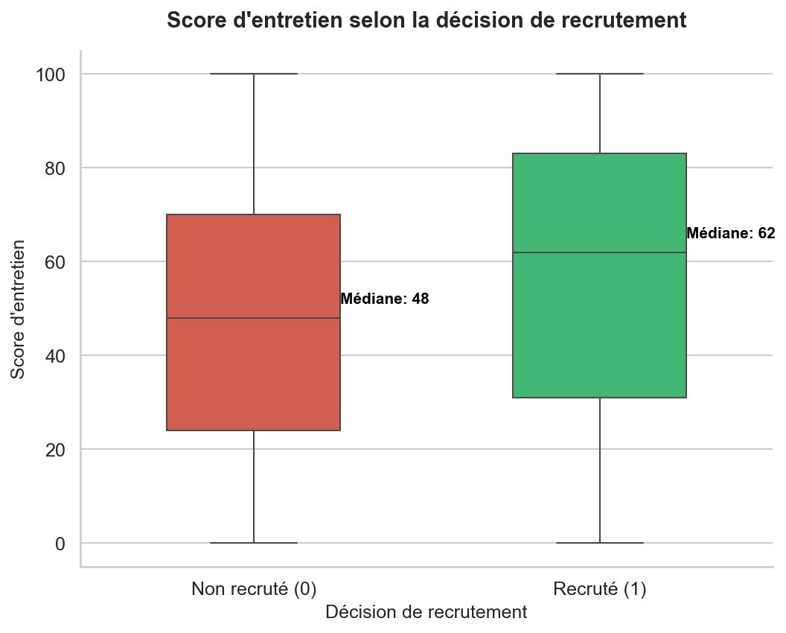
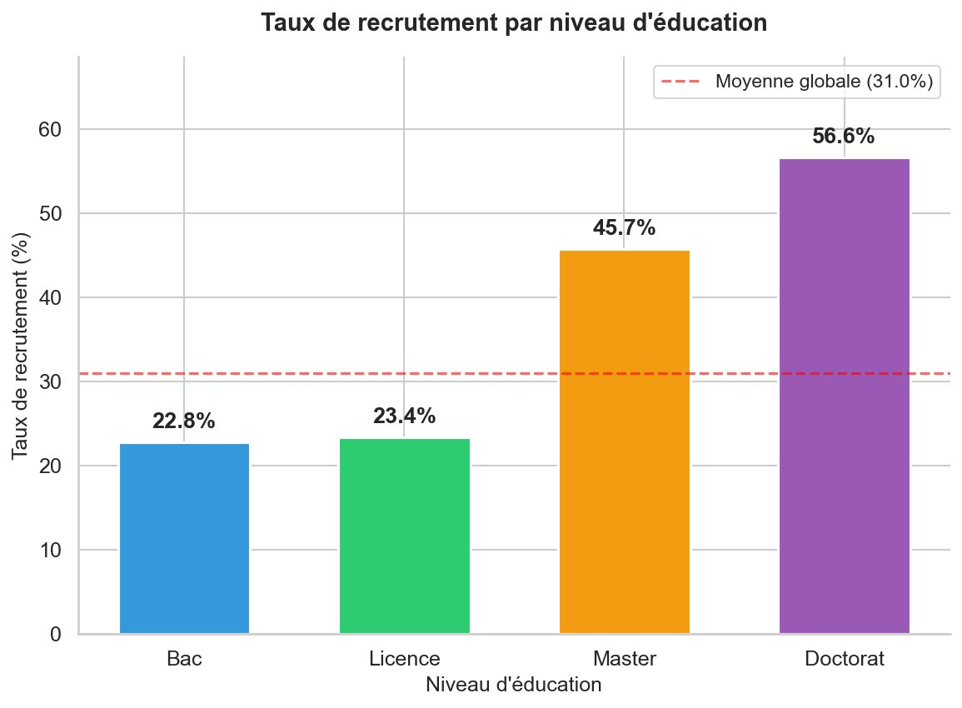
Analyse exploratoire des données
Score d'entretien selon la décision (médiane : 48 vs 62)
Taux de recrutement croissant avec le niveau d'études (Bac 22.8% → Doctorat 56.6%)
KHATTACH MOHSINE — Projet N°27 — 2025/2026
4 / 7

Slide 5
Modélisation & Résultats
Approche
Résultats
Classification binaire supervisée
class_weight='balanced' (1 035 vs 465)
Split 80 / 20 — random_state=42
2 modèles comparés :
Régression Logistique
Random Forest Classifier ✓
Régression Logistique
Accuracy 79.6 %
F1-Score 0.7081
Random Forest ✓ SÉLECTIONNÉ
93.67 %
0.8834
Accuracy
F1-Score
KHATTACH MOHSINE — Projet N°27 — 2025/2026
5 / 7

Slide 6
Application Streamlit
Fonctionnalités clés
1
Import CV
Chargement PDF ou DOCX — pré-remplissage automatique des champs (nom, âge, expérience, scores)
📄
Identité candidat isolée du profil ML
🎨
Encodages techniques masqués à l'utilisateur
2
Formulaire
Saisie ou vérification du profil candidat via sliders et menus déroulants
📊
st.metric + st.progress pour les probabilités
📋
Récapitulatif dans un Expander rétractable
3
Résultat
✅ Recommandé ou ❌ Non recommandé + % de confiance + graphique de probabilités
⚖
Recrutement neutre — basé sur les compétences
KHATTACH MOHSINE — Projet N°27 — 2025/2026
6 / 7

Slide 7
Conclusion
📊 Données
🌲 Modèle
1 500 candidatures | 11 variables | données propres
Random Forest — Accuracy 93.67 % | F1-Score 0.88
📄 Import CV
💻 Application
Parsing PDF/DOCX — pré-remplissage automatique
Interface Streamlit UX-friendly, éthique et fonctionnelle
KHATTACH MOHSINE — Projet N°27 — Pr. Mohammed AIT DAOUD — 2025/2026

